Slide 1
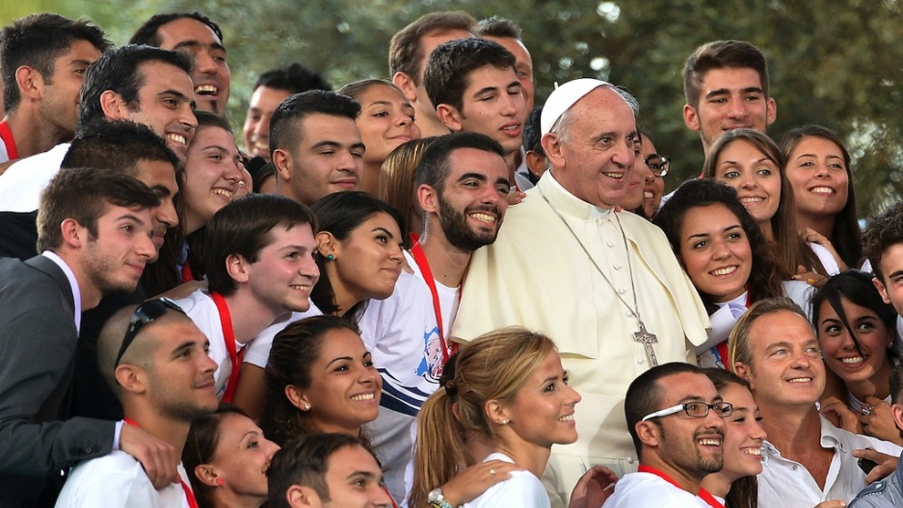
Cirkev – tvoji priatelia, tvoja cesta, tvoj domov

Slide 2
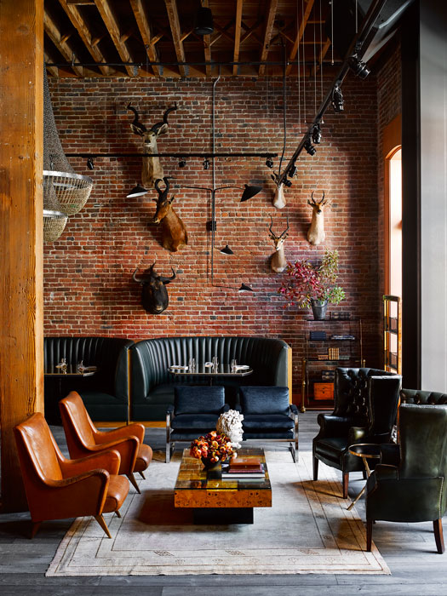
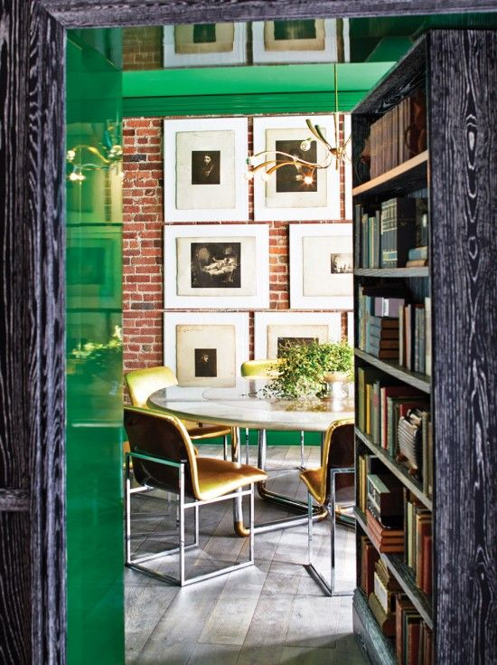
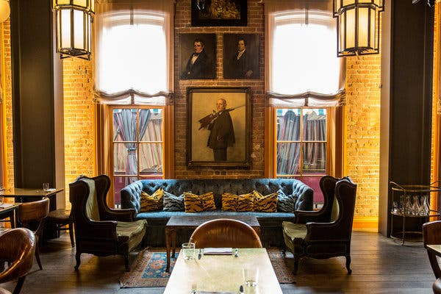
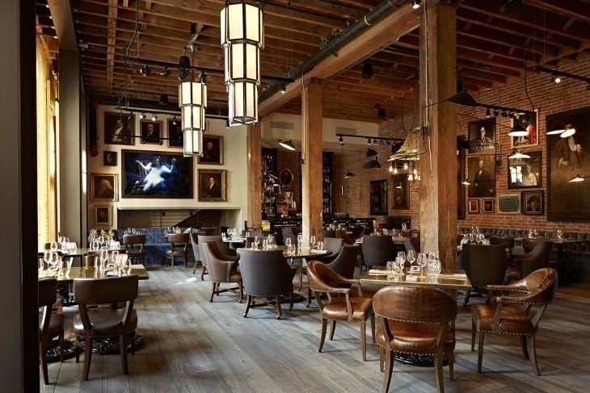
Vidíme sa v klube???
The Battery club
jeden z najluxusnejších klubov v San Franciscu;
ročné členstvo 2400 $/rok;
musíte patriť k elite technologického priemyslu;
Iba 5000 členov;
Notes:
Počuli ste už niekedy o klube The Battery? Je to prominentný klub v San Franciscu s uzavretou spoločnosťou, ktorý bol otvorený v roku 2013 a majú do neho prístup iba prestížni hostia s oficiálnym členstvom. Predstavuje vyhľadávanú destináciu najvyššej elity mesta, pričom pripomína kluby vyššej spoločnosti z historických období. The Battery pravidelne hostí všetky veľké mená technologického priemyslu. Prominentní hostia sa tu môžu nevečerať v luxusnej reštaurácii, vymieňať si názory a diskutovať v niekoľkých baroch, prípadne sa zúčastňovať jedinečných udalostí.
Vstup do komplexu je skutočne nákladný a vnútri platí prísny zákaz fotografovania. Iba veľmi málo nezasvätených ľudí malo možnosť nahliadnuť do pompézneho interiéru.
Členstvo v klube stojí 2 400 dolárov ročne a noví záujemcovia musia absolvovať sériu screeningových pohovorov, kde sa rozlišuje, či sa môžu alebo nemôžu stať členmi klubu.
Klub sa nikdy verejne nezmieňuje o svojich členoch. Medzi nich patria vplyvní hráči z technologického priemyslu, poprední podnikatelia a najúspešnejší investori rizikového kapitálu.
Klub The Battery presadzuje takzvané „elektronické stanné právo“. Všetkých svojich členov totiž žiada, aby po 18:00 už nepoužívali svoje mobilné telefóny a laptopy.
Luxusný komplex zahŕňa reštauráciu, záhradu, knižnicu, kúpele, telocvičňu, vínnu pivnicu, osem rôznych priestorov určených na organizovanie podujatí a niekoľko barov.
V jednom z barov sa nachádzajú dvere ukryté za poličkou s knihami, ktoré vedú do tajnej miestnosti s akustickými hudobnými nástrojmi.
Klub disponuje okrem priestorov vyhradených pre členov aj vlastným luxusným hotelom s prepychovými izbami, ktorých cena predstavuje 1 000 dolárov za noc.
Vo vínnej pivnici nájdete 600 značiek vína z každého kúta sveta a prvotriedna reštaurácie ponúka kalifornskú a stredomorskú kuchyňu.
Klub The Battery má v súčasnosti takmer 5 000 členov.

Slide 3
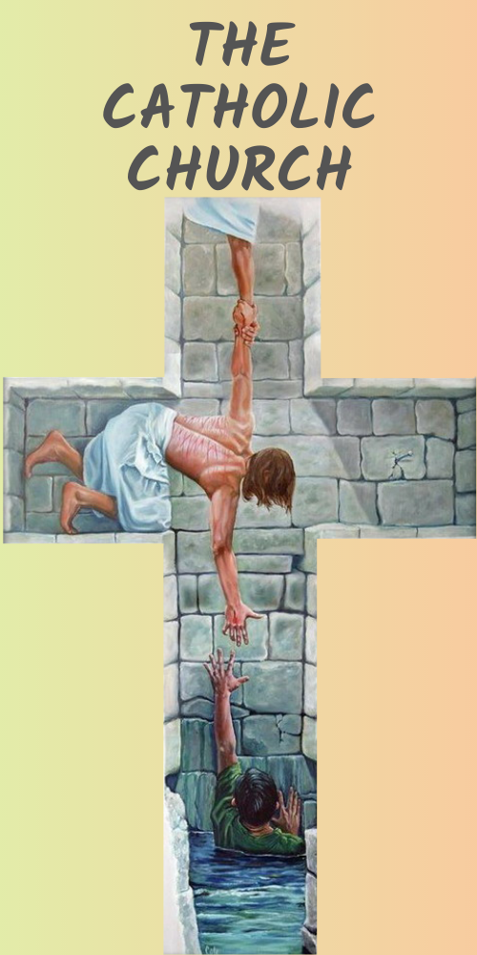
A čo takto „Klub
otvorených dverí“?
Výhody členov:
žiadne vstupné ani členské poplatky;
depozit členov prevyšuje celkovú hodnotu čohokoľvek na svete;
vstupom do klubu ti jeho zakladateľ venuje VIP výhody – prístup k tzv. sacramentum;
miesto je tu pre každého;
nie je potrebný rodokmeň ani žiadne dokazovanie urodzenosti;
s členstvom získavaš právo na dedičské konanie;
počet členov sa nikdy nepodarilo vyčísliť;
Notes:
Popri takýchto kluboch je tu ešte jeden, ktorý sa od každého z nich radikálne odlišuje:
žiadne poplatky za členstvo;
klub, ktorý je založený na pilieroch lásky, nádeje a viery (1 Kor 13, 13);
zakladateľa klubu a jeho námestníkov zabili práve kvôli týmto ideám (Sk 23, 6);
prijíma k sebe aj tých najposlednejších a najbiednejších, priam chce ich a paradoxne sú jeho členovia najprenasledovanejšou skupinou na svete (Mt 11, 28);
ak chceš do neho patriť nepotrebuješ byť bohatý ani slávny, nemusíš mať urodzené meno a nevadí, ak si v živote nič „prevratné“ nedokázal (1 Kor 1, 26) – tieto faktory tu nezohrávajú žiaden význam – a napriek tomu sa počet členov odhaduje na milióny;
vezme k sebe aj tých, ktorých nikde inde nechcú (Jn 6, 37);
klub, ktorého členstvo presahuje hranice tohto sveta i veku, ktorého depozit ti nikto nikdy nemôže ukradnúť (Mt 6, 20) a jeho hodnota prevyšuje všetko, čo si dokážeš predstaviť (Rim 8, 18);
členovia sú viac ako len členovia, pretože majú nárok na dedičskú pozostalosť po zakladateľovi klubu, a tá je nevyčísliteľná a nevyčerpateľná;

Slide 4
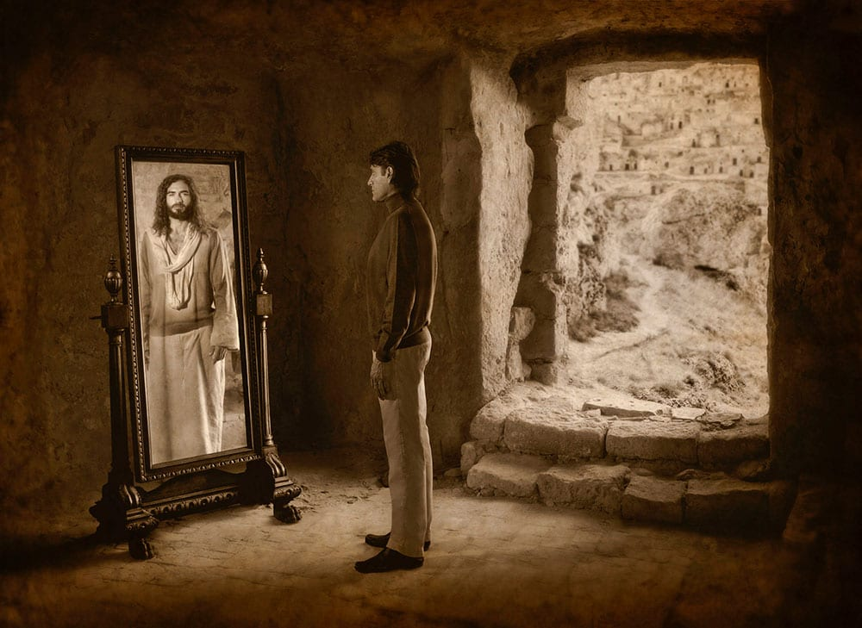
Skúsenosť so živým Bohom...
Notes:
Tomuto klubu zvykneme my, kresťania, hovoriť CIRKEV. Je to spoločenstvo pokrstených mužov i žien, bratov a sestier, ktorí nepatria tomuto svetu, ale vo všetkom sa chcú pripodobňovať svojmu Majstrovi a Pánovi - Ježišovi.
A možno si aj ty členom tohto klubu, no doteraz si ho vnímal ako nejaké spoločenstvo povinností (desatoro, kostol, zbožný výzor,...), morálky a „svätých čností“, po ktorých až tak netúžiš.
Skúsme sa teraz spoločne pozrieť z druhej strany na to, o čom to celé vlastne je:
Ježiš zomrel za teba a nechcel nič iné, len aby si žil a aby si žil naplno. Zriekol sa svojho života, aby tvoj život mal zmysel. Urobil to napriek tomu, že veľmi riskoval. Riskoval, že ťa to nebude zaujímať a že si aj tak budeš žiť po svojom. Ale láska je už taká, vždy riskuje, aby bola autentická a slobodná. Vieš čo najviac zaujíma Boha na tebe? Určite nie tvoje hriechy, na to zabudni. Ani tvoje dobré skutky, to by bolo dosť obchodnícke. Ježiša na tebe najviac zaujíma tvoje srdce. To, ako sa dokážeš postaviť k veci, to, či sú ti veci ľahostajné, alebo sa vieš zastať pravdy a obhajovať ju. To, či je v ňom autenticita života alebo tam skrývaš len pretvárku, masku, ktorú ukazuješ druhým. Nech je tvoje srdce akékoľvek, On je jeho Majstrom a pozná ho viac ako ty. On vie, čo cítiš, čo prežívaš, čo si myslíš, po čom túžiš, čo máš rád a čo neznášaš. Vie o každom tvojom páde i povstaní. A to, čo najviac chce, je mať s tebou hlboký vzťah, reálnu skúsenosť s ním. Nič menej a nič viac.

Slide 5
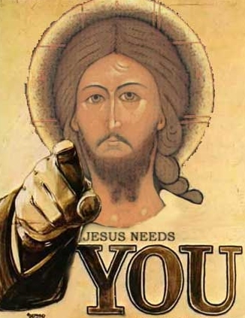
Ježiš si vybral práve teba...
Notes:
V Jánovom evanjeliu hovorí Ježiš svojím učeníkom: „Nie vy ste si vyvolili mňa, ale ja som si vyvolil vás“ (Jn 15, 16).
Sám Boh si ťa vybral a má pre teba pripravený skvelý plán. Jedinečný plán, ušitý na mieru. Je to zároveň tvoje životné poslanie, to, pre čo si bol stvorený a čo nemôže za teba urobiť nik iný. A ak do toho nepôjdeš, tento plán ostane nenaplnený.
Ale ak sa rozhodneš vložiť sa do toho, prvá vec je, že ho musíš postupne odhaliť. Je to niečo ako hľadanie ostrova pokladov, pričom máš v ruke iba mapu. Nevieš, čo ťa na tejto ceste čaká, iba to, že poklad, ktorý je tu skrytý, má nesmiernu hodnotu. Nie si v tom sám, veď tvojím spojencom je Ježiš. On ťa povedie. Na tejto ceste je mnoho prekážok, ktoré pripravil tvoj nepriateľ a jeho najväčšou snahou bude, aby ťa znechutil a aby tvoje srdce odviedol od pravého cieľa. Každá prekážka na tejto ceste ťa iba posilní, ak budeš kráčať s Pánom a všetky určite zvládneš. Len si nikdy nepovedz, že to zvládneš sám, lebo bez Ježiša to jednoducho nedáš.
Ak zvíťazíš a objavíš tento poklad, naplníš svoj cieľ a radosť z víťazstva ti už nik nevezme. Vtedy spoznáš kým si naplno v Kristovi a svet, ktorým si prechádzal, bude navždy poznačený tvojím odtlačkom. Ale ak by si si myslel, že je to nemožné, alebo že je to len nejaká ilúzia, vtedy si spomeň na Matku Terezu, Pátra Pia, Františka z Assisi, Dona Bosca, Katarínu Sienskú,...bratov a sestry, ktorí napriek svojej jednoduchosti dokázali zmeniť tento svet. Ich mená ostanú navždy vryté v histórii tohto sveta, a to len preto, lebo sa vo všetkom držali Ježiša. Práve oni a tisíce ďalších týchto hrdinov sa v Cirkvi stávajú tvojimi bratmi a sestrami, tvojimi fanúšikmi, ktorí sa za teba modlia a prihovárajú, ktorí ti fandia ti a dôverujú, aby si tu všetko zvládol ako treba a aby ste/sme sa raz mohli stretnúť spoločne v nebi na úžasnej hostine bez konca.
Chceš teda vykročiť z priemernosti a dokázať viac?

Slide 6
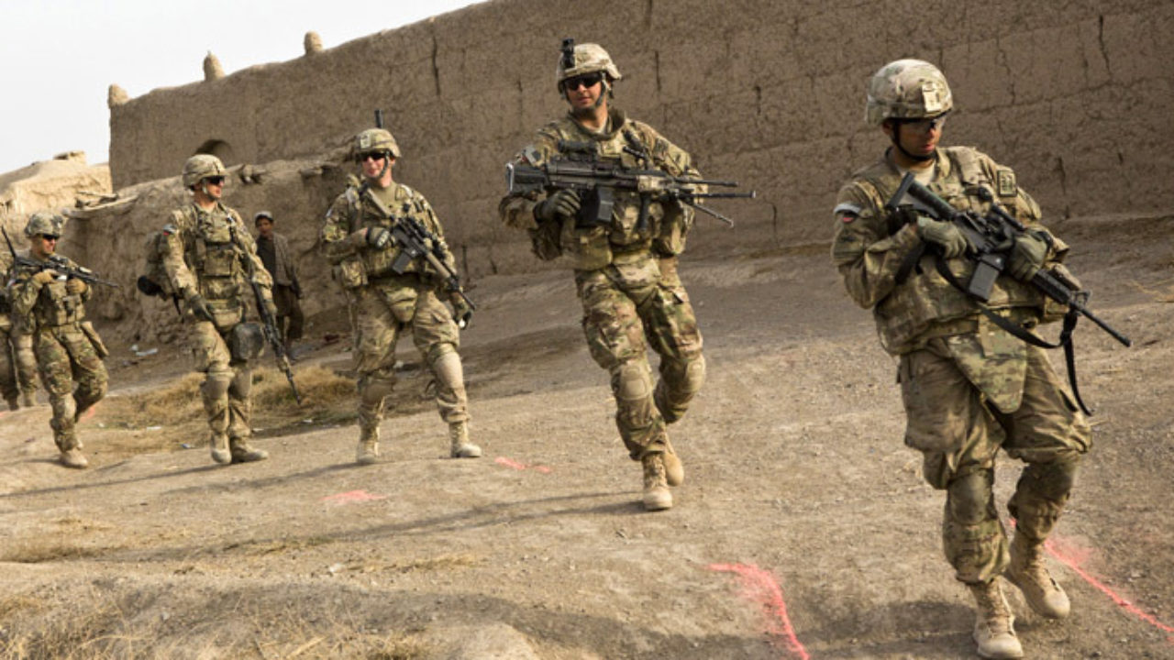
Aká je tvoja misia a čo k nej potrebuješ?
Notes:
Možno si už o tom niekedy počul - celý svet je vo vojnovom stave - celý svet - táto vojna je omnoho neľútostnejšia, než všetky ostatné, je to vojna medzi dobrom a zlom, medzi láskou a nenávisťou. V tejto vojne ide len o jedno. Nepriateľ si chce získať ľudské srdcia a zničiť ich. Mnohých už dostal a bude sa snažiť dostať aj teba. Boh má však pre teba pripravenú výzbroj, aby si túto misiu bezpečne zvládol.
Poďme sa na to pozrieť (trochu si pomôžeme príkladom z vojenského prostredia):
Dobrou správou je, že nie si na to sám. Ako som už spomínal, je tu Cirkev ako tvoje spoločenstvo, ako tvoj spojenec, ktorý ťa chce sprevádzať, posilňovať a kryť ti chrbát. Hmmm, ale Cirkev to nie je nejaká neosobná masa, ako si si možno myslel. Cirkev je ako armáda, ktorá má menšie a menšie jednotky, ktorými sú miestne spoločenstvá. Tam žijú tvoji bratia a sestry, ktorí ťa potrebujú a ty potrebuješ ich. Určite je nejaké spoločenstvo mladých aj v tvojom okolí. Skúsiš zistiť? ;) Okrem toho máš možnosť kedykoľvek zájsť za kňazom po radu alebo s prosbou o duchovný rozhovor. Tento muž má dokonca moc oslobodiť ťa od záťaže vín a bremena hriechov. Urobí to veľmi rád a urobí to v Kristovom mene. Preto môžeš mať istotu, že všetko zlé, čo si vykonal a čo si tu pred Kristom vyznal, je ti navždy odpustené. Žiadne slová na svete nie sú silnejšie ako tieto: „Ja ťa rozhrešujem v mene Otca i Syna i Ducha Svätého...“ Pamätaj na to.
Ježiš má pre teba pripravené tie najexkluzívnejšie dary, tú najlepšiu muníciu. Je radená v kategórii silných výbušnín s presným zásahom a volá sa „sacramentum“, teda sviatosti. O čo tu ide? Sú to špeciálne milosti, ktoré ťa posilňujú, poháňajú vpred, chránia pre útokmi i pred vlastným znechutením. Dokonca majú silu uzdravenia zo zranení a najťažšieho zásahu nepriateľa, ktorým je rana hriechu. Medzi nimi vyniká eucharistia, ktorá je korunou všetkých ostatných. Je to sám Kristus, ktorý sa ti v nej odovzdáva a vlieva do teba nový život. Nič lepšie nikto nikdy nevymyslel. Si na to pripravený?
Balíček prežitia – obsahuje v sebe vybavenie neustáleho spojenia s ním – modlitbu a Božie slovo – každý vojak je v dôležitých misiách napojený na veliteľstvo, aby jeho nadriadení videli a počuli, čo vidí a počuje on sám. Tak je vynikajúco zabezpečená rýchla koordinácia a priestor pre rýchle a dôležité rozhodnutia. Aj my máme takúto možnosť a voláme ju modlitba. Prostredníctvom nej Boh vidí, počuje, cíti a prežíva to, čo my. Je na to pripravený 24 hodín/7 dní v týždni. Nikdy si od nás neberie dovolenku a nikdy nám nepovie: „teraz nie!!!“ Máme k nemu neustály prístup cez deň i v noci a na každom mieste na tomto svete. Je len na nás, či modlitbu považujeme za dôležitú a ako často ju používame. Božie slovo je zasa nástroj, ktorým objasňuje našu misiu. Je to fantastický dar. Neustále k nám hovorí a premieňa náš život. Prináša nám úľavu, povzbudenie a radu do každého nášho rozhodnutia. Ak denne čítaš Bibliu, nemusíš sa báť, že sa v živote zmýliš, pretože je to sám Boh, kto k tebe cez ňu hovorí.

Slide 7
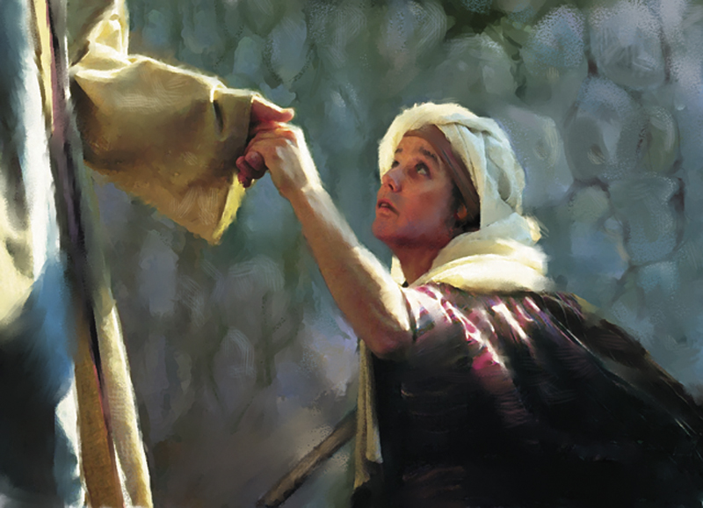
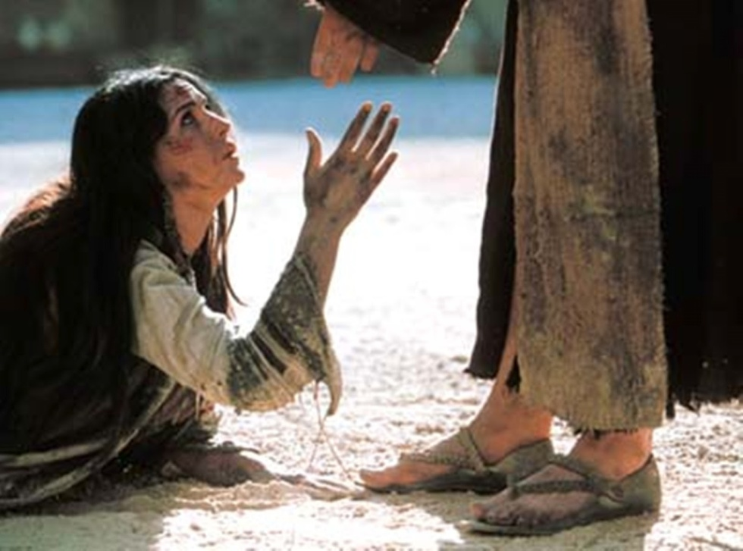
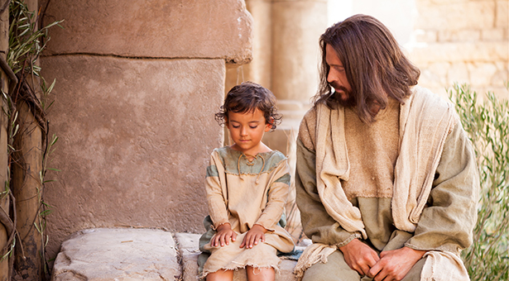
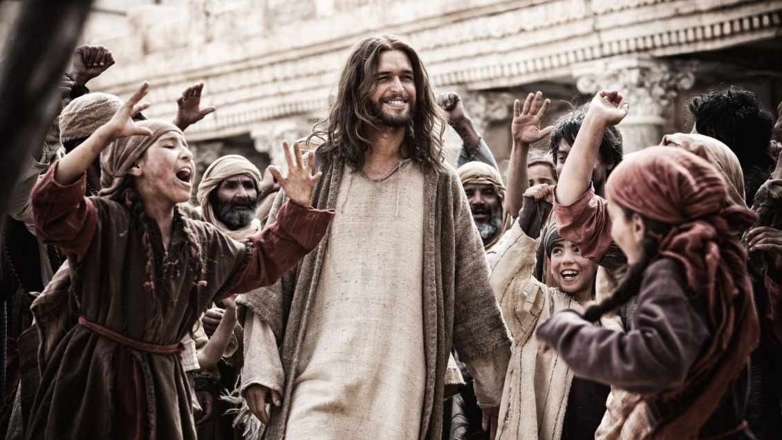
Ako teda prežiť svoj život čo najlepšie?
Notes:
A o čo ešte pôjde v tejto misii? Tvojou úlohou je žiť naplno. S výbavou, ktorú ti dáva Boh, to nielenže zvládneš, ale môžeš dokonca oslobodiť aj bratov a sestry, ktorých nepriateľ drží ako svojich zajatcov?
Ako na to?
Pozri sa na Ježiša. Inšpiruj sa ním. Nenájdeš v ňom žiadnu pretvárku, žiadnu povýšenosť, žiadnu faloš ani lož. Inšpiruj sa ním, buď ako on – ochranca bezbranných, tešiteľ odsúdených, priateľ chudobných, liečiteľ rán ľudského srdca. Dovoľ mu, aby sa mohol cez teba dotýkať ľudí navôkol. Dovoľ mu urobiť z teba jeho jedinečný dar pre tento svet. Toto je tá najlepšia cesta, ako prežiť život naplno.
Pozrime si teraz tento klip: Video – Casting Crowns – Does anybody hear her? (nezabudnite do prehrávača vložiť súbor srt s titulkami).

Slide 8
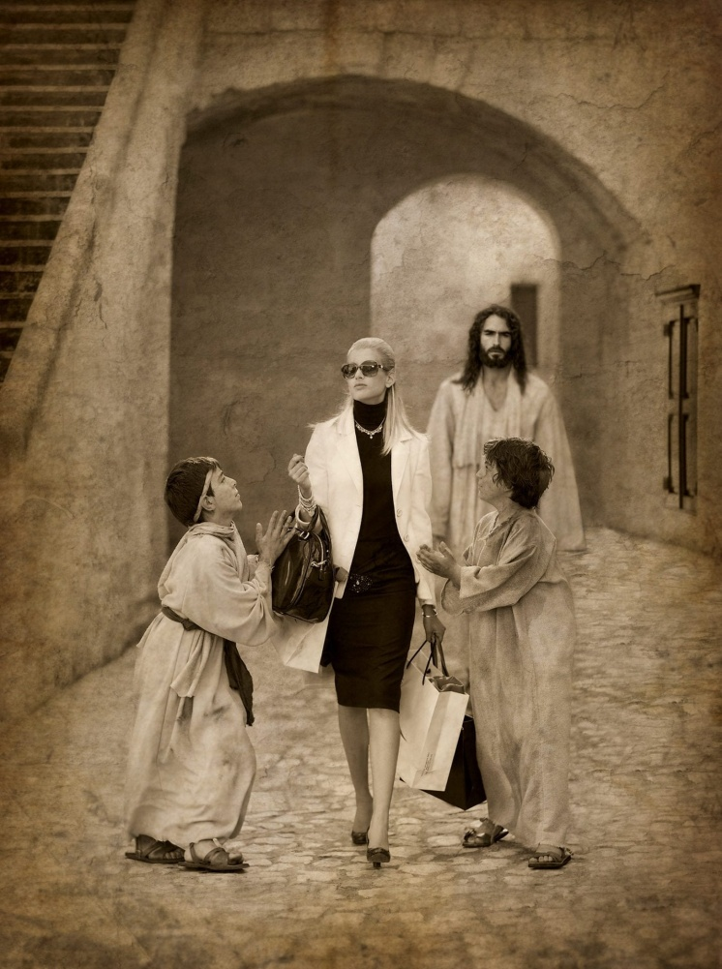
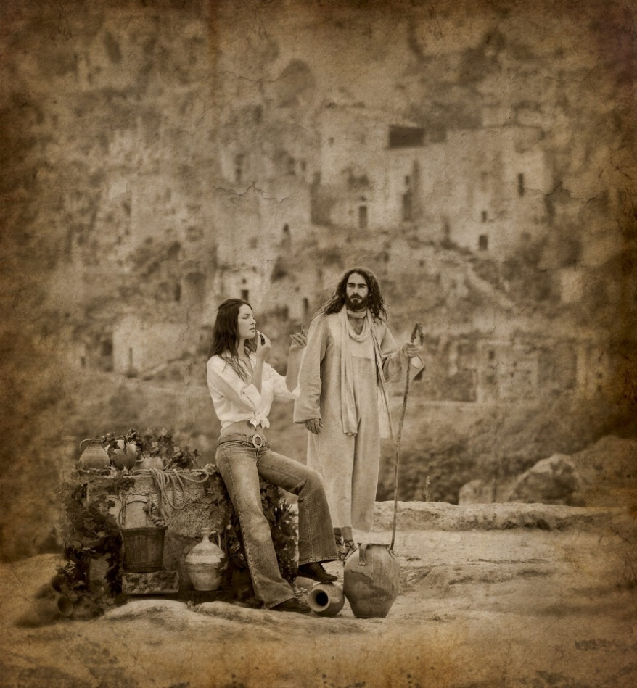
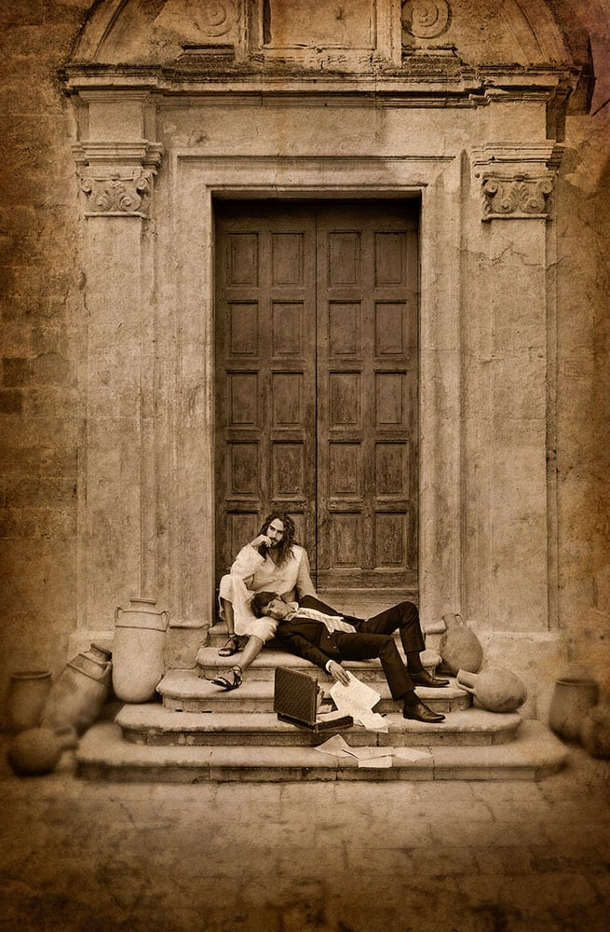
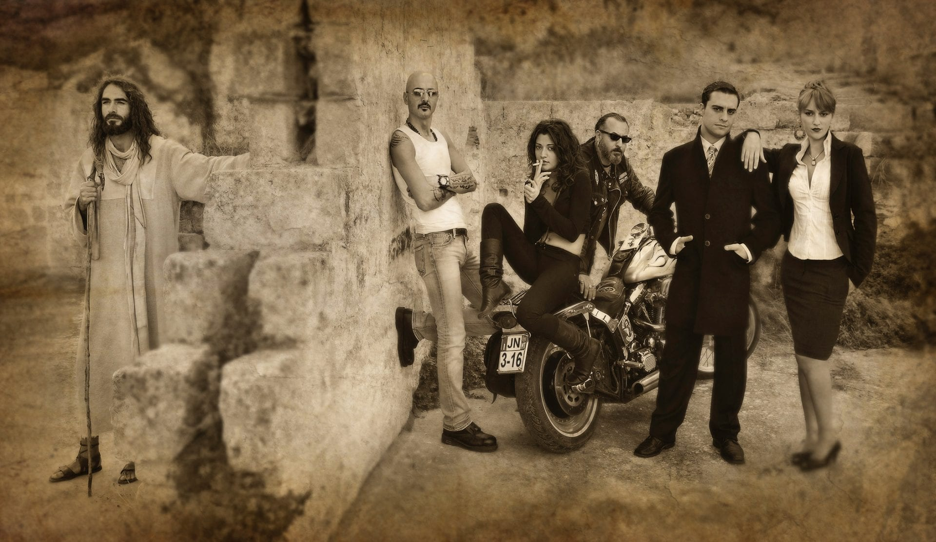
Našiel si sa?
Notes:
Ako sa ti páčil tento klip? Našiel si sa v ňom?
Tento klip hovorí mnoho o živote mladých. Hovorí o prežívaní, túžbach, nenaplnení a zraneniach. A hovorí aj o novej misii. O tom, že mnohí z týchto mladých žijú v „tieni“ našich kostolných veží bez toho, aby si ich niekto z nás vôbec všimol. Možno sa niekedy tvárime príliš sväto a pritom obchádzame ľudí, ktorí sú možno zranení a nešťastní. Zabúdame na lásku a rozdávame iba odsúdenie a tvrdé slová. Musíme to zanechať, musíme začať prinášať ľuďom Ježiša cez našu náruč a prijatie, cez náš súcit a pochopenie, cez pravdu a odpustenie.
Boh sa chce cez teba dotknúť týchto mladých, ktorí sú stratení, znudení, zaneprázdnení, unavení, odcudzení,...chce si ťa použiť, chce ti dať svoj pohľad, svoje srdce, svoje slová, svoje slzy. Cez teba chce Otcovi priviesť späť všetky jeho deti, ktoré nepriateľ oklamal a ukradol.
Misia beží a jej úspech závisí len od tvojho rozhodnutia, od tvojho súhlasu. Ak to odmietneš, budeš si možno žiť pokojným životom ďalej s každodennými radosťami a starosťami, s vyzdobeným vianočným stromčekom na Vianoce a chutnou šunkou na Veľkú noc. A možno bude všetko fajn alebo nie.
Ale ak prijmeš Ježišovu výzvu, tvoja misia sa vydarí, tvoj život sa bude veľmi meniť, tvoje srdce bude rásť a postupne sa naučíš, čo skutočná láska naozaj znamená. Mnohí ľudia tak cez teba spoznajú Boha a mnohí sa vďaka tebe zachránia.

Slide 9
Otázky na reflexiu (do skupiniek):
Čo si odnášaš z dnešnej katechézy?
V čom vidíš najzásadnejší rozdiel medzi Battery klubom a Cirkvou?
Ako sa ti páčila myšlienka, že Cirkev je tvoja rodina? Že je plná odvážnych hrdinov, múdrych objaviteľov a najvernejších priateľov? Chcel by si patriť do takejto rodiny?
Čo si myslíš o mladých ľuďoch v tvojom okolí? Ako by si im mohol pomôcť, aby žili lepší život, aby spoznali Krista?

